Slide 1
2023 Unity C#
1. C# 기초

Slide 2
목차
1. 강사 및 강의 소개
2. 수업 진행 방식
3. C# 프로그래밍 기초

Slide 4

1. 강사 및 강의 소개
이우령
RG 18기 부장
선린 6년차
안녕하세요!

Slide 5
1. 강사 및 강의 소개
깃허브 : github.com/WooLyung
카카오톡 : WooLyung
디스코드 : woolyung
안녕하세요!

Slide 6

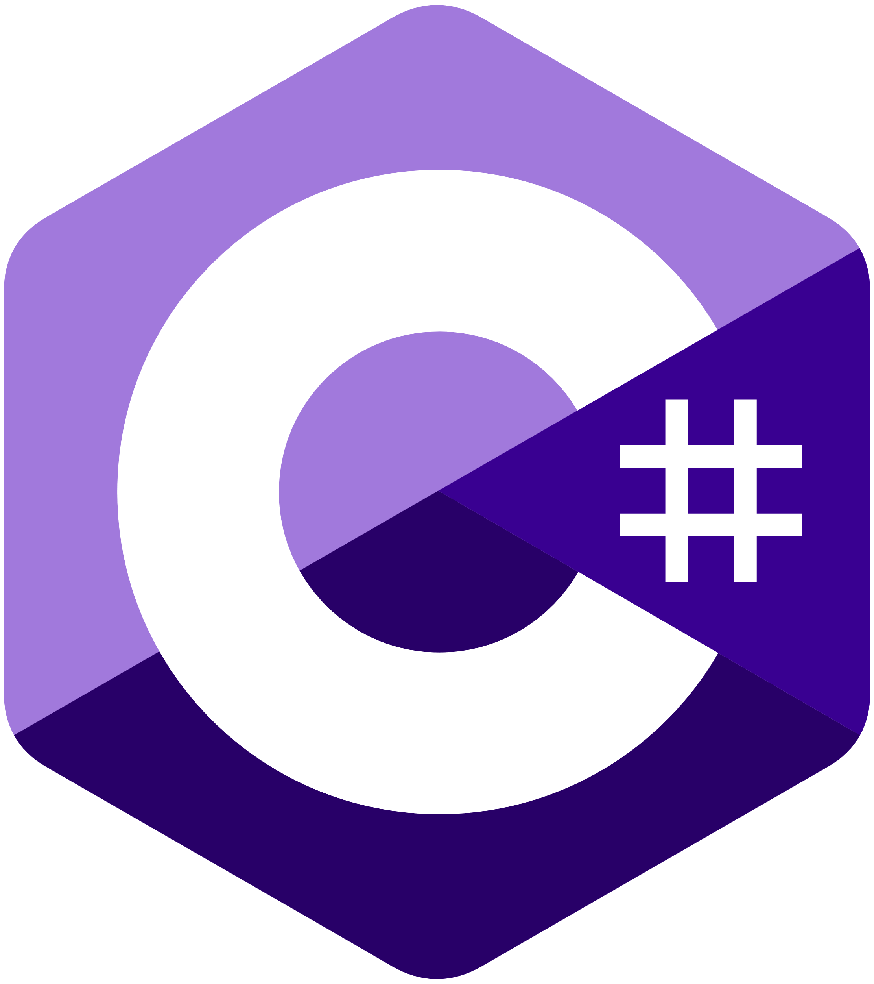
1. 강사 및 강의 소개

Slide 7
1. 강사 및 강의 소개
Unity에서 개발한 상용 게임 엔진
Unity는 내부적으로 C++로 구현되어 있음
내부적으로 구현된 언어와는 별개로, 엔진 위에서 게임을 개발하기 위한 스크립트 언어로 C#을 사용함

Slide 8
1. 강사 및 강의 소개
Microsoft에서 개발한 가상 머신(.Net 환경) 기반의 프로그래밍 언어
Java Virtual Machine에서 돌아가는 Java와 C++에서 많은 영감을 받아서 만들어짐
가상 머신 기반의 언어의 특징은? 이식성이 뛰어나고 성능이 좋음

Slide 9
1. 강사 및 강의 소개
C#은 객체 지향 프로그래밍 언어이면서 함수형 언어의 특징을 일부 가지고 있음
프로그래밍 언어의 패러다임은 활용성과 특성에 큰 영향을 주고, C# 역시 객체 지향 언어로써 활용함
모든 것은 객체이고, 프로그램은 객체와 객체 사이의 관계와 연산을 정의해서 이루어짐

Slide 10
1. 강사 및 강의 소개
Unity는 C#으로 개발하지만, C#을 정확히 몰라도 사용할 수는 있음 (여러 GUI 환경과 C-like 언어의 특징)
그러나, 보다 체계적인 게임 개발과 아름다운 코드를 만들기 위해서는 C#을 배우는 것이 필수적
Unity C# 강의에서는 Unity에서 C#을 제대로 활용하기 위한 전반적인 지식을 배우는 강의

Slide 12
2. 수업 진행 방식
10/29
-
10/30
C# 기초
10/31
객체지향 기초
11/1
객체지향 심화
11/2
객체지향 설계
11/3
디자인 패턴 1
11/4
-
11/5
-
11/6
디자인 패턴 2
11/7
객체지향적
게임 개발 1
11/8
객체지향적
게임 개발 2
11/9
?
11/10
-
11/11
-
10/30부터 11/9까지 평일 7시 ~ 9시 수업 진행
기본적으로 9차시 구성, 필요에 따라 10차시 구성이 될 수 있음

Slide 13
2. 수업 진행 방식
10/29
-
10/30
C# 기초
10/31
객체지향 기초
11/1
객체지향 심화
11/2
객체지향 설계
11/3
디자인 패턴 1
11/4
-
11/5
-
11/6
디자인 패턴 2
11/7
객체지향적
게임 개발 1
11/8
객체지향적
게임 개발 2
11/9
?
11/10
-
11/11
-
10/30
수업 오리엔테이션 및 C# 문법 기초

Slide 14
2. 수업 진행 방식
10/29
-
10/30
C# 기초
10/31
객체지향 기초
11/1
객체지향 심화
11/2
객체지향 설계
11/3
디자인 패턴 1
11/4
-
11/5
-
11/6
디자인 패턴 2
11/7
객체지향적
게임 개발 1
11/8
객체지향적
게임 개발 2
11/9
?
11/10
-
11/11
-
10/31 ~ 11/2
객체지향 이론 및 실습
객체지향적 설계

Slide 15
2. 수업 진행 방식
10/29
-
10/30
C# 기초
10/31
객체지향 기초
11/1
객체지향 심화
11/2
객체지향 설계
11/3
디자인 패턴 1
11/4
-
11/5
-
11/6
디자인 패턴 2
11/7
객체지향적
게임 개발 1
11/8
객체지향적
게임 개발 2
11/9
?
11/10
-
11/11
-
11/3 ~ 11/6
객체지향을 이용한 게임 디자인 패턴
(상태 기계, 싱글톤, 팩토리, 프로토타입, 관찰자)

Slide 16
2. 수업 진행 방식
10/29
-
10/30
C# 기초
10/31
객체지향 기초
11/1
객체지향 심화
11/2
객체지향 설계
11/3
디자인 패턴 1
11/4
-
11/5
-
11/6
디자인 패턴 2
11/7
객체지향적
게임 개발 1
11/8
객체지향적
게임 개발 2
11/9
?
11/10
-
11/11
-
11/7 ~ 11/8
객체지향과 디자인 패턴을 이용한 게임 개발 실습
(몬스터 패턴, 인벤토리 구현)

Slide 17
2. 수업 진행 방식
이론
수업 초반 30~40분 정도는 강의 자료를 바탕으로 이론 수업을 진행
(객체지향, 디자인패턴, 실습에서 할 내용 미리보기 등)
실습
이론 내용을 바탕으로 C# 및 Unity 실습

Slide 18
2. 수업 진행 방식
과제
수업의 후반부에서 프로젝트 대신 간단한 과제가 나갈 예정
게임에서 사용되는 디자인패턴의 조사, 이를 이용한 간단한 예제 개발
(발표 없음, 대략 1~2시간 정도 소요되리라 예상)

Slide 19
2. 수업 진행 방식
수업 관련 질문?

Slide 21
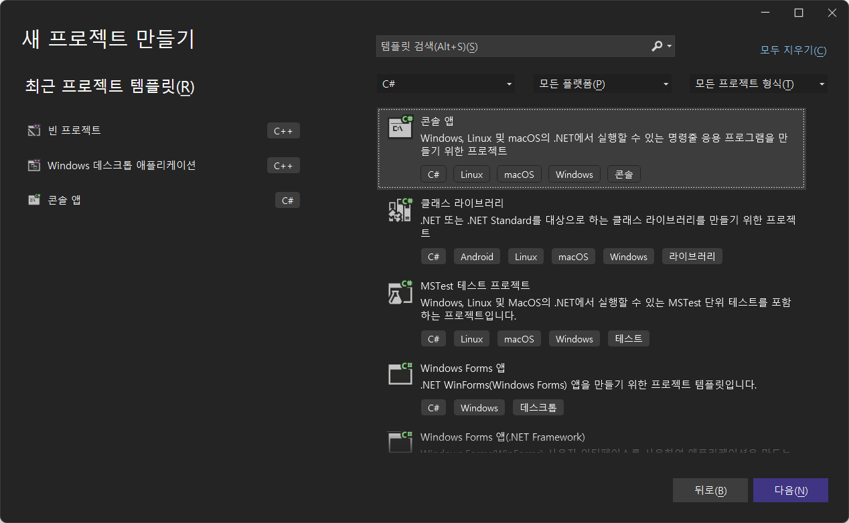
3. C# 프로그래밍 기초

Slide 22
3. C# 프로그래밍 기초
using System;
class Program
{
static void Main(string[] args)
{
Console.WriteLine("Hello, World!");
}
}
C#의 Hello, World!
상위 버전의 C#의 경우 더 짧은 코드도 가능하지만, 위의 예시는 모든 C#에서 사용 가능함

Slide 23
3. C# 프로그래밍 기초
using System;
class Program
{
static void Main(string[] args)
{
bool boolV = true; // boolean
char charV = 'X'; // 2byte unicode character
string stringV = "Hello"; // string
byte byteV = 5; // 1byte unsigned int
sbyte sbyteV = -5; // 1byte signed int
ushort ushortV = 4; // 2byte unsigned int
short shortV = -4; // 2byte signed int
uint uintV = 3; // 4byte unsigned int
int intV = -3; // 4byte signed int
ulong ulongV = 2UL; // 8byte unsigned int
long longV = -2L; // 8byte signed int
float floatV = 1.0F; // 4byte float
double doubleV = 1.0D; // 8byte float
decimal decimalV = 1.0M; // 16byte float
}
}
C#은 C언어와 비슷한 자료형을 가짐
차이점은 bool과 string이 있다는 점과 각 자료형의 크기가 모든 환경에서 정해져 있다는 것

Slide 24
3. C# 프로그래밍 기초
using System;
class Program
{
static void Main(string[] args)
{
string s1 = "Hello"; // string
string s2 = "World!";
var result = string.Join(", ", s1, s2);
Console.WriteLine(result);
}
}
배열로 문자열을 사용하는 C언어와는 다르게 C#은 string이라고 하는 이름의 자료형이 있음
string은 문자열에 주로 사용되는 여러 연산을 지원함 (join, concat, find, replace 등)
변수 선언에서 자료형 대신 var를 사용하면 초기화하는 값에 따라 자동으로 자료형이 지정됨
위 예에서는 string

Slide 25
3. C# 프로그래밍 기초
using System;
class Program
{
static void Main(string[] args)
{
(int, float) x = (5, 4);
Console.WriteLine(x.Item1);
Console.WriteLine(x.Item2);
}
}
C#은 둘 이상의 자료형을 묶어 하나의 자료형으로 사용하는 튜플이 있음
소괄호 안에 묶고자 하는 자료형을 묶으면 그 자체가 하나의 튜플이 되고, 각 값은 변수이름.Item으로 접근함
서로 다른 자료형을 묶어서 하나로 사용한다는 개념이 구조체와 비슷하지만, 구조체와는 달리 이름이 아닌 순서로 각 멤버를 사용
그러므로 구조체와 사용 용도는 비슷하지만 더 단순하게 사용하기 위해서 사용됨

Slide 26
3. C# 프로그래밍 기초
using System;
namespace Sunrin
{
class Program
{
static void Main(string[] args)
{
Sunrin.Program program;
program = new Program();
}
}
}
함수같은 것이 프로젝트 내에서 중복되는 이름으로 존재하면 어떻게 할까?
C#은 네임스페이스라는 이름의 각 요소를 분류하는 기능이 있음
만약 Say()라는 함수 2개라면, 이 함수를 A와 B라는 네임스페이스로 구분함
각각의 Say()는 A.Say()와 B.Say()와 같은 형태로 사용
만약 항상 A 네임스페이스의 기능만을 사용한다면 using A;를 써서 Say()만을 쓸 수 있음
또는 같은 네임스페이스에 속한다면 네임스페이스를 생략해도 됨

Slide 27
3. C# 프로그래밍 기초
using UnityEngine;
using UnityEngine.UI;
Unity는 모든 요소가 UnityEngine이라는 이름의 네임스페이스 아래에 있고
추가적인 분류가 필요하다면 네임스페이스 안에 네임스페이스를 또 둠 (UI와 같은 경우)
Unity의 Vector3를 사용하기 위해선 UnityEngine.Vector3라고 명시해야 하지만
Unity 프로젝트에서 UnityEngine 네임스페이스는 너무나도 자주 사용하므로 using UnityEngine; 를 항상 상단에 쓰는 것임

Slide 29
3. C# 프로그래밍 기초
using System;
class Program
{
static void Main(string[] args)
{
int[] a = { 1, 2, 3 };
int[] b = new int[5] { 5, 6, 7, 8, 9 };
int[] c = new int[] { 1, 2, 3, 4 };
int[] d = new[] { 5, 6 }; // new int에서 int 생략
var e = new int[] { 1, 2 }; // var로 int[] 생략
var f = new[] { 5, 6 }; // 둘 다 생략
}
}
C언어처럼 C#에는 배열이 있음
위 예제는 배열을 선언 및 초기화하는 다양한 방법
기본적인 사용 방법은 C언어와 동일

Slide 30
3. C# 프로그래밍 기초
using System;
class Program
{
static void Main(string[] args)
{
var array = new[] { 1, 2, 3, 4, 5, 6, 7, 8, 9, 10 };
foreach (int item in array)
Console.WriteLine(item);
}
}
C#은 배열처럼 여러 값을 가지고 있으며, 반복문으로 그 값을 순회할 수 있는 경우에 사용할 수 있는 foreach가 있음 foreach (자료형 변수 in 값)의 형태로 사용함
위 예제는 배열 변수 array에 있는 값을 각 반복마다 item에 저장하여 출력

Slide 31
3. C# 프로그래밍 기초
using System;
class Program
{
static void Main(string[] args)
{
foreach (var item in new[] { 1, 2, 3, 4, 5, 6, 7, 8, 9, 10 })
Console.WriteLine($"{item}");
}
}
같은 예제의 축약
문자열 앞에 $를 붙이면 {} 안에 있는 변수나 값을 그대로 문자열로 출력하는 기능
문자열 보간이라고 부름

Slide 32
3. C# 프로그래밍 기초
using System;
class Program
{
static void Main(string[] args)
{
int[,] ints = { { 1, 2 }, { 3, 4 } };
foreach (int i in ints)
Console.WriteLine(i);
}
}
2차원 이상의 배열은 [, ]와 같은 형태로 사용함 ([][]가 아님에 주의)
foreach의 경우 마치 1차원 배열의 순회처럼 사용

Slide 34
3. C# 프로그래밍 기초
using System;
class Program
{
static void Main(string[] args)
{
int[] arr = null;
Console.WriteLine(arr.Length); // error
}
}
C#을 비롯한 많은 언어에서는 null이라는게 있는, 변수에 null이 있다는 것은 변수에 아무런 값이 없다는 뜻임
null은 0도 아니고, “”도 아니고, 빈 배열도 아님
null은 그 무엇도 아닌 빈 상태이므로, 그 값을 이용하려고 한다면 항상 오류가 발생함
더하기, 인덱스 접근, 함수 사용 등 모든 곳에서 사용해선 안 됨

Slide 35
3. C# 프로그래밍 기초
using System;
class Program
{
static void Main(string[] args)
{
int[] arr = { 1, 2, 3 }; // notnull
int[]? arr2 = null; // nullable
}
}
int, float 등 기본 자료형을 제외한 모든 자료형의 변수는 null이 들어갈 수 있지만, 일반적으로 null이 들어가지 않는걸 권장함
만약 null이 포함될 가능성이 있는 변수에 대해선 자료형 앞에 ?를 붙이는데, 이를 nullable 자료형이라고 부름

Slide 36
3. C# 프로그래밍 기초
using System;
class Program
{
static void Main(string[] args)
{
int x = 5;
int? y = null;
}
}
int와 같은 기본 자료형은 null이 들어갈 수 없지만, ?를 붙여 nullable로 만들면 null이 들어갈 수 있음
변수 y는 int?이므로 기본적으로 정수 값이 저장되지만, 경우에 따라 빈 값인 null을 추가할 수 있음

Slide 37
3. C# 프로그래밍 기초
using System;
class Program
{
static void Main(string[] args)
{
int[]? arr1 = { 1, 2, 3 };
int[]? arr2 = null;
Console.WriteLine(arr1?.Length);
Console.WriteLine(arr2?.Length);
}
}
null 조건 연산자는 null이 아닌 경우에만 하위의 변수나 기능을 사용할 수 있도록 하는 연산자
배열.Length는 그 배열의 크기를 반환하는데, 배열이 null이라면 오류가 발생함
배열?.Length은 배열이 있다면 정상적으로 크기를 반환하고, null이라면 오류 대신 null이 반환됨

Slide 38
3. C# 프로그래밍 기초
using System;
class Program
{
static void Main(string[] args)
{
int[]? arr1 = { 1, 2, 3 };
int[]? arr2 = null;
Console.WriteLine(arr1?.Length ?? 10101);
Console.WriteLine(arr2?.Length ?? 10101);
}
}
null 병합 연산자는 왼쪽의 값이 null이 아니라면 그대로 사용, null이라면 대신 오른쪽의 값을 사용함
arr1?.Length는 정상적으로 3이라는 값이 있으므로 3이 출력되지만
arr2?.Length는 null이므로 대신 10101이라는 값이 출력됨

Slide 39
3. C# 프로그래밍 기초
using System;
class Program
{
static void Main(string[] args)
{
int[]? arr = null;
// default value
arr ??= new int[0];
}
}
null 병합 연산자는 nullable한 변수에 기본값을 저장하는 용도로 많이 사용됨
??=로 값을 넣는다면 null이 아닌 값에 대해선 아무것도 하지 않고, null이라면 기본값을 저장함

Slide 41
2023 Unity C#
1. 끝

